Slide 1
Итоги научной деятельности НИИ прикладной экологии Севера за 2015 г.
Директор НИИ Прикладной экологии Севера Григорий Николаевич Саввинов

Slide 2
Научные исследования в нашем Институте проводятся по трём из восьми укрупненных научных направлений Университета:
Исследования устойчивости и продуктивности экосистем криолитозоны в современных условиях; решение экологических проблем техногенного и антропогенного воздействия на экосистемы; экологический мониторинг и прогнозирование в условиях интенсивного промышленного освоения Арктики и Севера.
Палеоэкологические исследования. Оценка ресурсного потенциала вымершей мамонтовой фауны и влияние на нее человека в арктической зоне Якутии;
Изучение биоразнообразия, биологических ресурсов и биотехнологии их использования. Биохимические и физиологические адаптации живых организмов, молекулярно-генетические исследования биологических объектов на Севере.

Slide 3
Кадровый состав НИИПЭС
В 2015 году в институте работало 39 человек, из которых: 23 научных сотрудника, 12 - инженерно-технический персонал, 4 – АУП и МОП.
Из них 5 доктора и 20 кандидатов наук.
В институте работает 11 молодых специалистов.
Остепененность сотрудников НИИ ПЭС

Slide 4
Структурные подразделения НИИПЭС
Лаборатория экологического нормирования и рекультивации;
Лаборатория экологии и географии мерзлотных почв;
Лаборатория водных экосистем;
Лаборатория прикладной зоологии и биоиндикации;
Лаборатория физико-химических методов анализа;
Лаборатория экологического картографирования;
Лаборатория музей мамонта им. П.А. Лазарева;
Международный центр коллективного пользования

Slide 5
Тематический план НИИ прикладной экологии Севера СВФУ
В 2015 г. выполнен II этап научного проекта по базовой части Госзадания Министерства образования и науки РФ «Эволюция и функционирование северных экосистем в условиях изменения климата и интенсификации природопользования».
В период 2014-2015 гг. Институтом выполнено 3 научных проекта в рамках Государственного заказа на НИР РС (Я):
Госконтракт № 70 от 11.11.2014 г. «Оценка современного состояния ихтиофауны малых рек Республики Саха (Якутия) с целью включения данных рек в рыбохозяйственное пользование и увеличения общего допустимого улова». Руководитель НИР - к.б.н. Иванов Е.В. Общая сумма финансирования 3 000 000,0 руб.
Госконтракт № 71 от 11.11.2014 г. «Проведение анализа состояния экосистем в районе развития нефтегазодобывающего комплекса на территории Мирнинского, Вилюйского, Ленского районов Республики Саха (Якутия)». Руководитель НИР - д.б.н. Вольперт Я.Л. Общая сумма финансирования 2 000 000,0 руб.
Госконтракт № 72 от 11.11.2014 г. «Ранжирование территорий по степени техногенного воздействия на окружающую среду в пределах Верхоянского улуса (района) Республики Саха (Якутия)». Руководитель НИР - к.т.н. Иванов В.В. Общая сумма финансирования 2 500 000,0 руб.
По договорам с хозяйствующими субъектами выполнено 30 НИР на общую сумму 22997,3 тыс. руб.

Slide 6
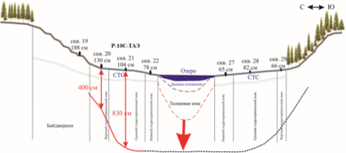
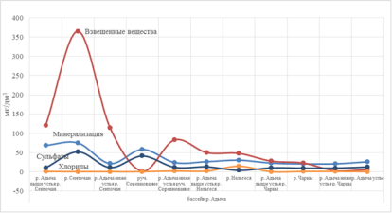
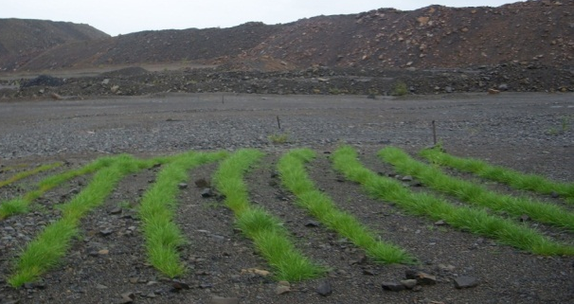
РЕЗУЛЬТАТЫ НИР БАЗОВОЙ ЧАСТИ ГОСЗАДАНИЯ МОН РФ
Эволюция и функционирование северных экосистем в условиях изменения климата и интенсификации природопользования
2-й этап.
Руководитель – к.т.н. Иванов В.В.
Схематический профиль преобразованной термокарстовой (аласной) котловины
На данном этапе исследований установлено следующее:
- экосистемы Западной Якутии в зоне деятельности алмазодобывающих предприятий находятся в состоянии хрупкого равновесия, которое может быть легко нарушено, с очень неприятными негативными последствиями, при самых разных вариантах роста негативного воздействия или изменения климатических параметров от многолетних средних показателей;
- в Центральной Якутии в настоящее время на более освоенных таежно-аласных ландшафтах наблюдаются существенные изменения состояния основных компонентов экосистем, связанные с интенсивным сельскохозяйственным природопользованием и усиленные колебаниями современного климата;
- по Северо-Восточной Якутии на территории модельного участка (Верхоянского района) установлены ландшафты с различной техногенной трансформацией. Район с крайне неблагоприятной экологической ситуацией находится в зоне влияния райцентра – п. Батагай и соответствует Центрально-Янскому термокарстовому физико- географическому району;
- в Южной Якутии многолетнее воздействие Нерюнгринского угольного разреза на прилегающую территорию сопровождается изменением химического, микроэлементного состава почвенного покрова, видового состава лесных сообществ растительности, уменьшением животного мира. Зона воздействия разреза на экосистемы наблюдается на расстоянии до 70 км к юго-востоку от карьера;
- продолжены мониторинговые исследования наиболее перспективных местонахождений мамонтовой фауны в Северной Якутии, собрана значительная коллекция палеонтологических образцов большинства представителей фауны позднего плейстоцена, которые обогащают знания о видовом составе и эволюции мамонтового фаунистического комплекса Северо-Востока Евразии;
Изменения содержания некоторых показателей в воде бассейна р. Адыча
Всходы газонных трав на отвалах Нерюнгринского разреза

Slide 7
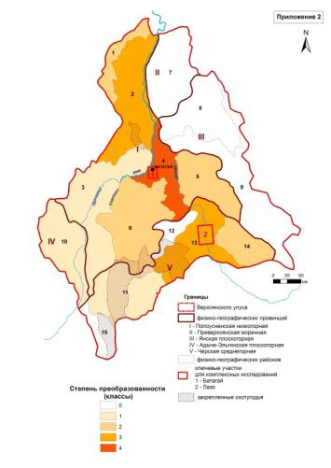
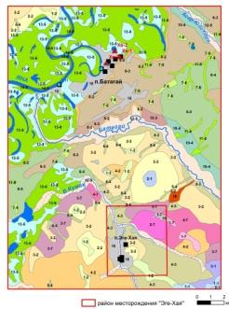
ВЫПОЛНЕНИЕ ГОСУДАРСТВЕННОГО ЗАКАЗА НА НИР РЕСПУБЛИКИ САХА (ЯКУТИЯ)
Ранжирование территорий по степени техногенного воздействия на окружающую среду в пределах Верхоянского улуса (района) РС(Я)
Руководитель – к.т.н. Иванов В.В.
Отчет содержит схему классификации (ранжирования) площадей по уровню антропогенного воздействия на экосистемы, картографические материалы, отражающие степень антропогенной измененности ландшафтов на локальном уровне, на локально-региональном и на региональном уровнях, рекомендации по минимизации воздействия природопользования на экосистемы Верхоянского района.
Так, например, для локального участка «Эге-Хая» рекомендовано разработать и реализовать проекты рекультивации природоохранного направления на старых отвалах горных пород и хвостохранилище.
На локальном участке «Сентачан» в первую очередь необходимо минимизировать попадание загрязнителей в водные объекты путем исключения прямого сброса стоков в речную систему и повторного загрязнения водотока продуктами развития термоэрозионных процессов.
На локально-региональном уровне особую тревогу вызывает территория, прилегающая к районному центру «Батагай», где установлена потенциальная опасность попадания стоков и продуктов атмосферного рассеивания с поверхности хвостохранилища бывшей «Батагайской» обогатительной фабрики в водные объекты. Рекомендованы мероприятия по обеспечению экологической безопасности в районе расположения данного хвостохранилища: - организовать питьевое и техническое водоснабжение поселка из р. Яна выше по течению от п. Батагай или из подземных источников (при условии исключения их техногенного загрязнения); - Разработать и реализовать проект по консервации хвостохранилища.

Slide 8
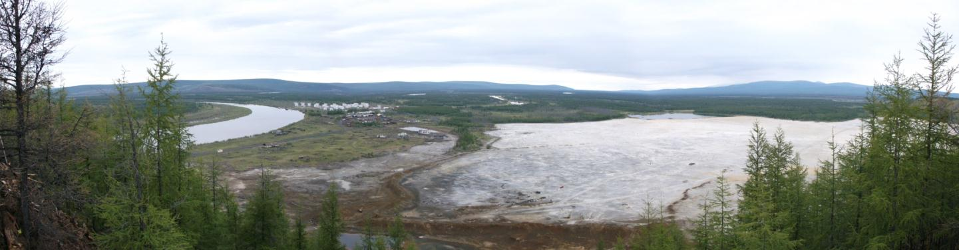
Вид на хвостохранилище Батагайской обогатительной фабрики
Рекомендации:
Для обеспечения экологической безопасности в районе расположения данного хвостохранилища необходимо провести ряд следующих безотлагательных мероприятий:
Изыскать возможность и организовать питьевое водоснабжение поселка из р. Яна выше по течению от п. Батагай или из подземных источников (при условии исключения их техногенного загрязнения);
Строительство водозабора для технических нужд из р. Яна выше по течению от п. Батагай;
Разработать и реализовать проект по консервации хвостохранилища.
Полученные материалы, приведенный в отчете методологический подход могут быть использованы для организации комплексного экологического мониторинга не только для данного района, но и других территорий республики

Slide 9
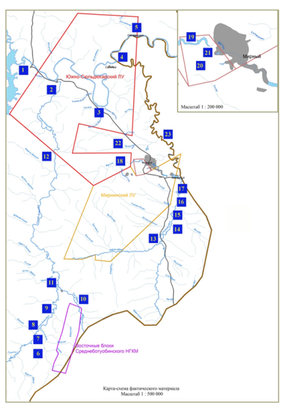
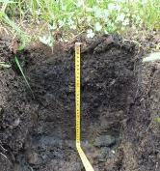
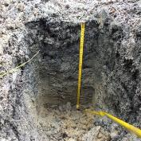
ВЫПОЛНЕНИЕ ГОСУДАРСТВЕННОГО ЗАКАЗА НА НИР РЕСПУБЛИКИ САХА (ЯКУТИЯ)
Преобразование мерзлотных перегнойно-глеевых почв в результате нефтезагрязнения
Проведение анализа состояния экосистем в районе развития нефтегазодобывающего комплекса на территории Мирнинского, Вилюйского, Ленского районов Республики Саха (Якутия)
Руководитель – д .б.н. Вольперт Я.Л.
В целом, на основе результатов исследований 2015 г. и анализа фондовых материалов НИИПЭС СВФУ можно сделать вывод, что территория Мирнинского района РС (Я) подвержена разноплановому техногенному воздействию с формированием техногенно-преобразованных ландшафтов.
При этом воздействие алмазодобывающей промышленности на примере объектов МГОКа носит площадной и долговременный характер, а эколого-геохимическая ситуация в зоне воздействия нефтегазодобывающего комплекса характеризуется как умеренно- и высоко опасная с локальными участками чрезвычайно опасной категории загрязнения.
Воздействие нефтегазодобывающего комплекса на данный момент проявляется локально, но на этих участках носит необратимый характер.

Slide 10
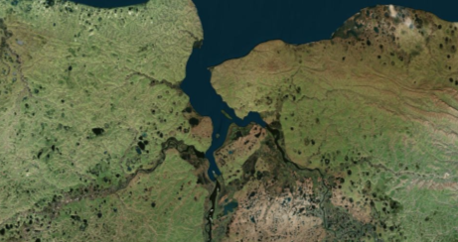
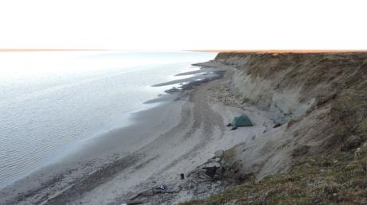
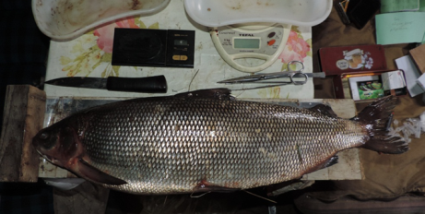
ВЫПОЛНЕНИЕ ГОСУДАРСТВЕННОГО ЗАКАЗА НА НИР РЕСПУБЛИКИ САХА (ЯКУТИЯ)
Анабарский залив
Оценка современного состояния ихтиофауны малых рек РС(Я) с целью включения данных рек в рыбохозяйственное пользование и увеличения общих допустимых уловов (ОДУ).
Руководитель – к.б.н. Иванов Е.В.
р. Суолема
р. Юёлэ
р. Анабар
Гидробиологические исследования на реках Суолема, Юёлэ, Гусиная, Сундрун с их придаточными системами выявили бедность в количественном отношении зоопланктона и зообентоса. Их развитию препятствует экстремальные гидрологические условия и малое содержание в воде биогенных элементов. Видовой состав ихтиофауны также отличается бедностью и составляет 10-14 видов. Все эти условия отрицательно сказывается на рыбопродуктивности водоемов, которая составляет 3-4 кг/га и принята нами на основе анализа кормовых возможностей водоемов и сравнения со смежными речными бассейнами. Вовлечение изученных рек в рыбохозяйственный оборот позволит на первом этапе освоения увеличить республиканский валовый вылов на 45-50 т за счёт высококачественной рыбы семейства сиговых.

Slide 11
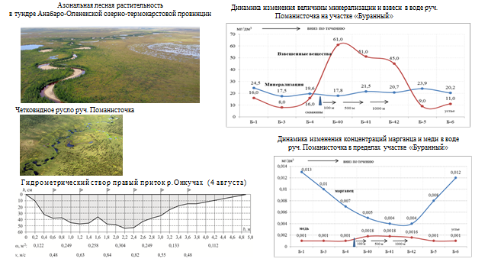
РЕЗУЛЬТАТЫ ХОЗДОГОВОРНЫХ НИР
Проведение экологического сопровождения ГРР на участке Буранный Томторского редкометального м/р руд ниобия, редкоземельных элементов, скандия и попутных компонентов.
Этап 2015 г. Комплексный экологический мониторинг территории участка Буранный Томторского месторождения
Руководитель - к.б.н. Легостаева Я.Б.
Разработана «Система комплексного экологического мониторинга наземных и водных экосистем на лицензионном участке «Буранный» Томторского редкометального месторождения руд ниобия, редкоземельных элементов, скандия и попутных компонентов в рамках экологического сопровождения геологоразведочных работ». Система внедрена на предприятии ООО «Восток Инжиниринг» и проходит апробацию на период 2014 – 2019 гг.
Основной конструктивной характеристикой работы является комплексность объектов и методов исследования. Уникальность работ заключается в применении комплекса методов: ландшафтных, биологических, эколого-геохимических и биоиндикационных.
Оценка фонового состояния территории в пределах ЛУ «Буранный» проведена до начала ГРР с изучением современного экологического состояния основных компонентов экосистем природных ландшафтов и оценкой степени их преобразованности до проведения масштабных геологоразведочных работ.

Slide 12
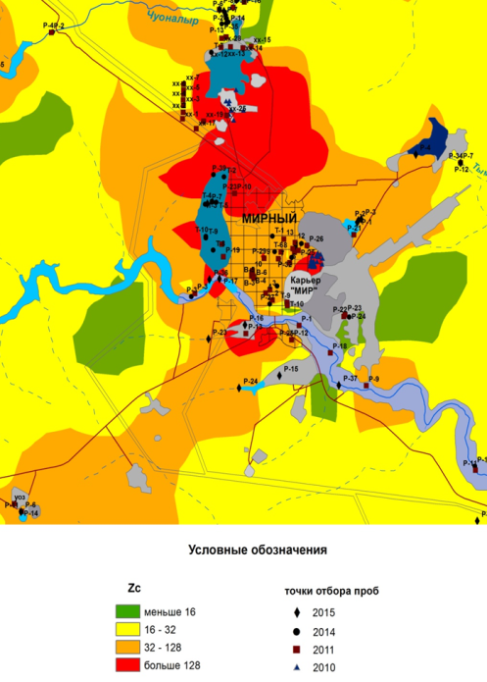
РЕЗУЛЬТАТЫ ХОЗДОГОВОРНЫХ НИР
Комплексная оценка современного состояния экосистем в зоне деятельности Мирнинского ГОКа в 2015 г.
Заказчик МГОК АК «АЛРОСА» (ПАО)
Руководитель – д.б.н. Вольперт Я.Л.
Несмотря на выявленные новые негативные явления, воздействие МГОКа на наземные экосистемы, по-прежнему имеет, судя по результатам исследований почвенно-растительного покрова, биоиндикационным показателям, распределения животного мира, в территориальном плане, локальный характер.
Исследование водных экосистем показало, что основное направление трендов направлено на восстановление водных экосистем, в тоже время наблюдаются локальные негативные явления.
Появляются новые экологические риски, в частности вертикальное и латеральное распространение засоления представляет реальную опасность, как источник вторичного загрязнения со всеми вытекающими отсюда негативными последствиями.
В целом характеризуя состояние экосистем в районе деятельности МГОКа отмечаем, что на текущий момент зарегистрировано определенное динамичное равновесие положительных и отрицательных трендов, что и определяет высокую неустойчивость экосистем к возможным антропогенным воздействиям.
Карта-схема суммарного загрязнения почвенного покрова в зоне воздействия объектов МГОК (2010-2015 гг.)

Slide 13
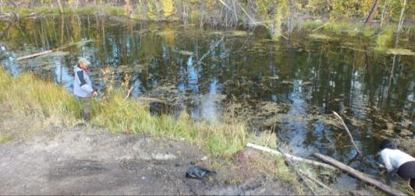
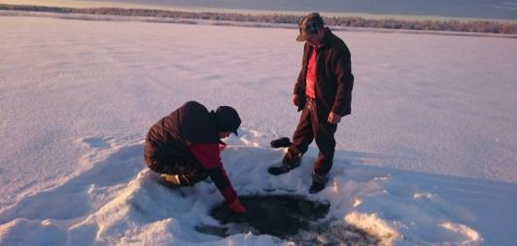
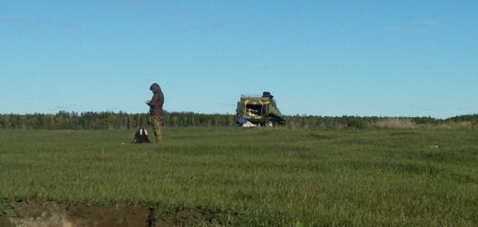
РЕЗУЛЬТАТЫ ХОЗДОГОВОРНЫХ НИР
Мониторинг состояния окружающей среды района падения ступеней ракет в Верхневилюйском улусе (с. Сургулук).
Заказчик МР «Верхневилюйский» улус.
Руководитель – д.б.н. Вольперт Я.Л.
Проведено экологическое обследование территории Сургулукского наслега Верхневилюйского улуса РС (Я). В результате проведенных исследований установлены показатели основных составляющих экосистем в районе с. Сургулук, в долине рр. Тюкян и Тюнг.
Зафиксировано современное состояние почвенного и растительного покрова, охотничьих видов животных, эколого-геохимические параметры наземных и водных экосистем. Выявлены качественные и количественные характеристики гидробионтов (зоопланктон, зообентос, ихтиофауна) ряда озер: Мэхээлэ, Эйдээх, Дюрянда, Даркылах, Сургулук, Сылан, Дюрянда, Ыкынаа и рр. Тюкян и Тюнг, а также и источника летнего водоснабжения с. Сургулук.
Состояние окружающей среды на изученной территории, можно охарактеризовать как благополучное, соответствующие эволюционно сложившимся региональным показателям. Местная сельскохозяйственная продукции по содержанию микроэлементов соответствует санитарным нормам.

Slide 14
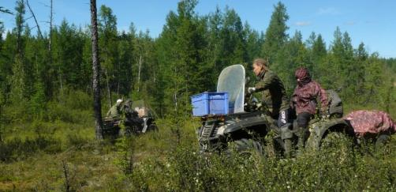
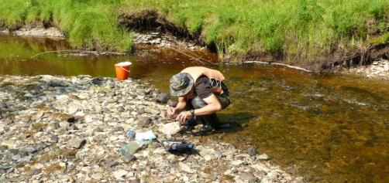
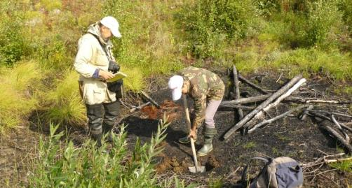
РЕЗУЛЬТАТЫ ХОЗДОГОВОРНЫХ НИР
Мониторинг окружающей среды в пределах лицензионного участка Восточные блоки Среднеботуобинского НГКМ на территории Мирнинского района.
Заказчик ОАО «Ростнефтегаз»
Руководитель – д.б.н. Вольперт Я.Л.
Сравнительный анализ эколого-геохимического состояния лицензионного участка «Восточные блоки Среднеботуобинского НГКМ» за 2013-2015 гг. показал, что в целом прослеживается расширение спектра по содержанию подвижных форм микроэлементов в почвах и поверхностных водах. Помимо этого, повсеместно во всех компонентах природных сред повысилось содержание суммарных нефтепродуктов.
Таким образом, по санитарно-гигиеническим и эколого-геохимическим показателям состояния грунтов можно сделать вывод, что на момент исследований 2015 г. площадки скважин СКВ.-83; СКВ.-89 и СКВ.-91 являются источником вторичного загрязнения почв сопредельных природных ландшафтов и поверхностных водотоков, оказавшихся в зоне их воздействия.

Slide 15
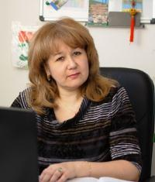
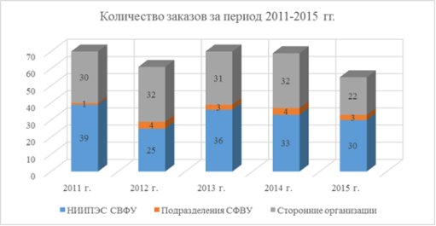
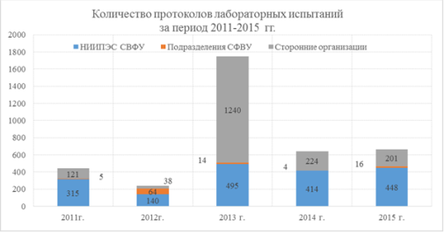
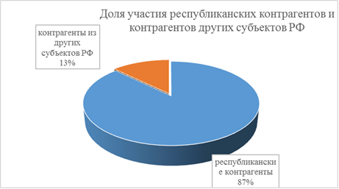
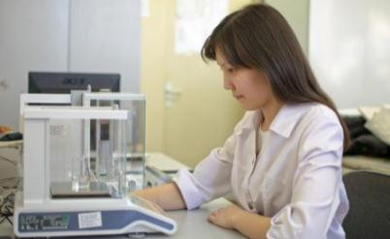
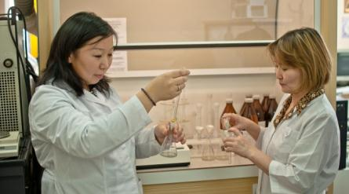
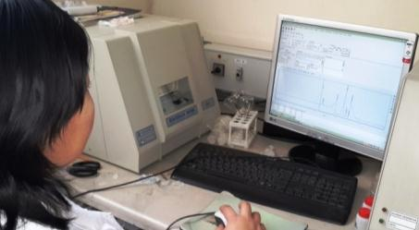
Лаборатория физико-химических методов анализа
В 2015 г. лаборатория выполнила в рамках методических, научно-исследовательских и хоздоговорных работ 55 заказов, из них:
23 – это научно-исследовательские работы по темам НИР, проводимым НИИПЭС;
7 - выполнение методических работ с постановкой опытов и внедрением новых методик исследования подвижных форм микроэлементов в почвах и грунтах разного гранулометрического состава;
3 – выполнение работ для структурных подразделений СВФУ, в частности, кафедры экологии, кафедры географии ИЕН СВФУ и МИ СВФУ;
22 – предоставление химико-аналитических услуг для сторонних организаций на сумму 2847,07 тыс. руб.

Slide 16
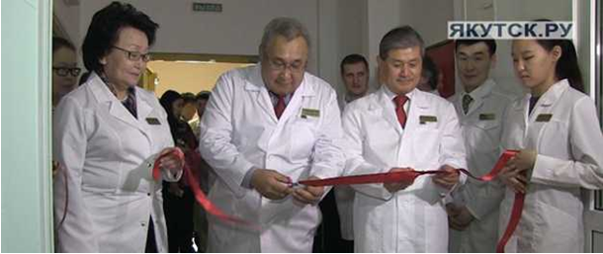
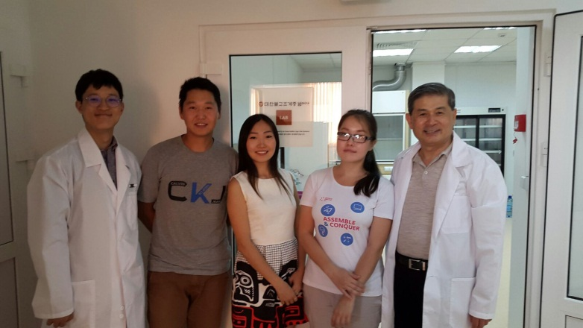
В марте 2015 года на базе лаборатории «Музей мамонта им П.А. Лазарева» НИИПЭС был открыт Международный центр коллективного пользования «Молекулярная палеонтология» (МЦКП)
Цель: Проведение научно-исследовательских работ по изучению генетики древних животных, филогенетических связей ископаемых и современных животных, получение фундаментальных научных результатов в палеонтологии.
Задачи:
создание коллекции проб ДНК древних животных;
исследование происхождения генофонда современных и древних животных;
выяснение филогенетических отношений древних популяций животных с ныне существующими;
реконструкция экологической обстановки, процессов доместикации животных;
поиск и исследование целых клеток вымерших животных.

Slide 17
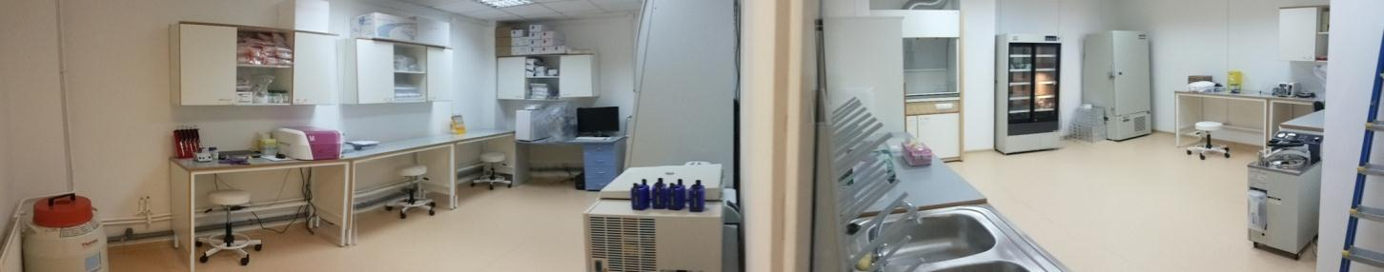
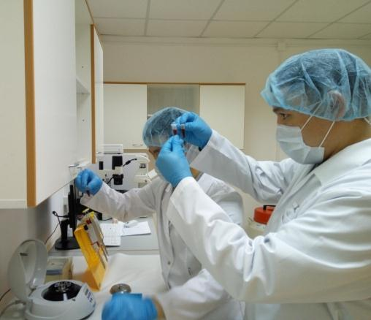
В настоящее время Международный центр коллективного пользования «Молекулярная палеонтология» НИИПЭС СВФУ располагает следующим лабораторным оборудованием (основное):
Микроскоп Leica DM IL LED с цифровой камерой Leica DFC295 для изучения клеточных культур, производство Leica (Германия);
Шкаф биологической безопасности Purifier Logic+ 5’, производство Labconco (США);
СО2-Инкубатор мультигазовый МСО-19М (UV), 170 л, производство SANYO (Япония);
Центрифуга 5804R с охлаждением, производство Eppendorf (Германия);
Фармацевтический холодильник MPR-514, 489 л, производство SANYO (Япония);
Низкотемпературный морозильник MDF-U3386S, -86ºC, 333 л, вертикальный, производство SANYO (Япония);
Аварийная система поддержки для вертикальных морозильников CVK-UB2, производство SANYO (Япония).
Термоциклер для амплификации нуклеиновых кислот T100 Thermal Cycler. 1 шт.
Микроцентрифуга-вортекс "Микроспин" FV-2400, 2800 об/мин, роторы R-1,5, R-0.5/0.2. 1 шт.

Slide 18
Объем бюджетного финансирования НИР за период 2011-2015 годы
Источник финансирования | Значение показателей по годам
 | 2011 |  | 2012 |  | 2013 |  | 2014 |  | 2015
 | Кол-во тем НИР | Объем финансирования, в тыс. руб. | Кол-во тем НИР | Объем финансирования, в тыс. руб. | Кол-во тем НИР | Объем финансирования, в тыс. руб. | Кол-во тем НИР | Объем финансирования, в тыс. руб. | Кол-во тем НИР | Объем финансирования, в тыс. руб.
Федеральный бюджет | 6 | 34162,7 | 5 | 36271,1 | 5 | 33858,9 | 1 | 29113,5 | 1 | 22100,8 +11102,2 (в/б СВФУ)= 33203,0
На 1 научного работника |  | 742,67 |  | 783,8 |  | 868,17 |  | 677,06 |  | 650,0
Средняя месячная заработная плата, тыс. руб |  | 27,4 |  | 29,9 |  | 40,2 |  | 53,1 |  | 55,4

Slide 19
Объем внебюджетного финансирования НИР за период 2011-2015 годы
Источник финансирования | Значение показателей по годам
 | 2011 |  | 2012 |  | 2013 |  | 2014 |  | 2015
 | Кол-во тем НИР | Объем финансирования, в тыс. руб. | Кол-во тем НИР | Объем финансирования, в тыс. руб. | Кол-во тем НИР | Объем финансирования, в тыс. руб. | Кол-во тем НИР | Объем финансирования, в тыс. руб. | Кол-во тем НИР | Объем финансирования, в тыс. руб.
Бюджет РС (Я) | 5 | 1470,0 | 3 | 276,0 | 1 | 236,0 | 6 | 4900,4 | 3 | 2600,0
Хоздоговоры | 5 | 11148,0 | 13 | 12345,2 | 33 | 17218,05 | 33 | 29518,5 | 30 | 22997,3+ 2000,0 – грант РГО
Всего | 10 | 12618,0 | 16 | 12621,2 | 34 | 17452,05 | 39 | 34418,9 | 33 | 27597,3

Slide 20
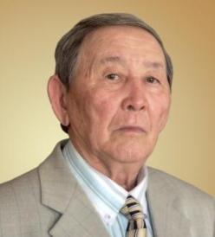
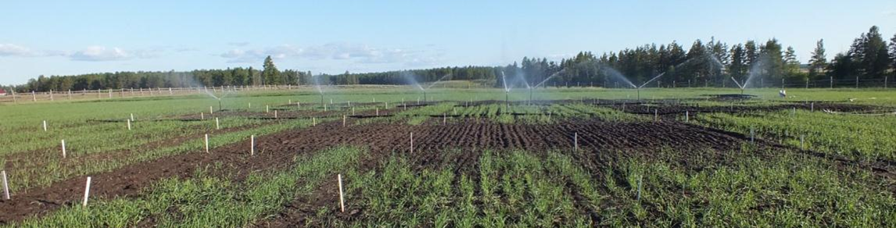
Научная школа Д.Д. Саввинова
В 2013 г. в СВФУ зарегистрирована научная школа: «Мерзлотное почвоведение и прикладная экология Севера». Руководитель: д.б.н., профессор Саввинов Дмитрий Дмитриевич. Область знаний: защита окружающей среды. Соответствие направлениям подготовки высшего профессионального образования: 022000.62 - Экология и природопользование (экология, природопользование)
В 2015 году научной школой проф. Д.Д.Саввинова выигран Грант РФФИ (р_восток_а Региональный конкурс Восток) на тему «Изучение влияния орошения на почву и биопродуктивность кормовых культур в Центральной Якутии» (2015-2017 гг.). 400,0 тыс. руб.

Slide 21
Повышение квалификации сотрудников НИИПЭС СВФУ в 2015 году
Ф.И.О., должность | Организация | Место учебы, даты | Название курса
Дягилева А. Г. | Институт непрерывного профессионального образования СВФУ им. М.К. Аммосова | Якутск, 18.05-24.05.2015 | Использование ГИС и спутниковых данных в изучении биоразнообразия и динамики ландшафтных комплексов: анализ, моделирование
Трофимова Л.Н. | ГК «Люмекс» | Якутск, 25-26.03.2015 | Аналитические возможности и практическое применение приборов, производимых ГК «Люмекс»
Ябловская П.Е. | ГК «Люмекс» | Якутск, 25 - 26. 03.2015 | Аналитические возможности и практическое применение приборов, производимых ГК «Люмекс»
Горохов А.Н. | Институт непрерывного профессионального образования СВФУ | Якутск, 18.05-24.05.2015 г. (72 часа) | Использование ГИС и спутниковых данных в изучении биоразнообразия и динамики ландшафтных комплексов: анализ, моделирование

Slide 22
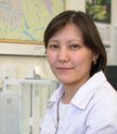
Работа с кадрами
В 2015 году диплом кандидата наук вручен Дягилевой Анне Григорьевне. Тема диссертации «Устойчивость к химическому загрязнению криоземов Западной Якутии». Защита состоялась в 2015 году на диссертационном Совете Д. 003.028.01 Института общей и экспериментальной биологии СО РАН (г. Улан-Удэ). Специальность 03.02.13 – Почвоведение. Научный руководитель: к.б.н. Легостаева Я.Б.
Список аспирантов и соискателей НИИПЭС на 01.01.2016 г.
№ | Ф.И.О. | Годы обучения, тема | Руководитель
1 | Данилов Василий Алексеевич заочно | 2012-2016 гг., Население млекопитающих аласно-таежных ландшафтов Лено-Вилюйского междуречья 03.02.08 – Экология | д.б.н. Вольперт Я.Л.
2 | Руфова Алена Афанасьевна заочно | 2013-2017 гг., 03.02.08 – Экология | д.б.н. Саввинов Д. Д.
3 | Макарова Мария Петровна Очно | 2012-2016 гг., Экологическая оценка почвенного покрова под лесными насаждениями г. Якутска 03.02.08 – Экология | д.б.н. Саввинов Д. Д.
4 | Тимофеев Александр Григорьевич Заочно | Изучение агрофизических свойств почв при антропогенном воздействии 25.00.23 - физическая география | д.б.н. Саввинов Д. Д.

Slide 23
Научные публикации
В 2015 году сотрудниками Института опубликовано 75 научных трудов, в том числе:
монографий – 10;
Сборник – 1;
в изданиях базы данных «WoS» – 6;
в изданиях базы данных Scopus – 10;
в журналах базы данных РИНЦ – 38;
в рецензируемых журналах ВАК – 6;
Сотрудники Института приняли активное участие в работе российских и зарубежных конференций. В материалах российских конференций опубликовано 13 статей, в материалах зарубежных конференций - 22 научные статьи.

Slide 24
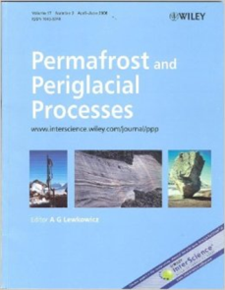
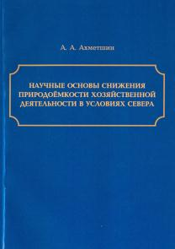
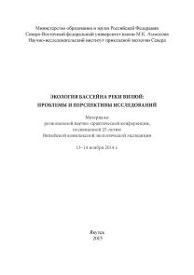
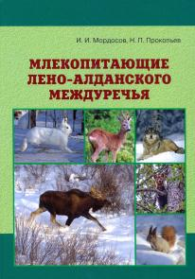
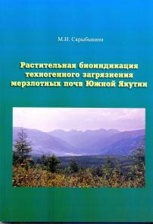
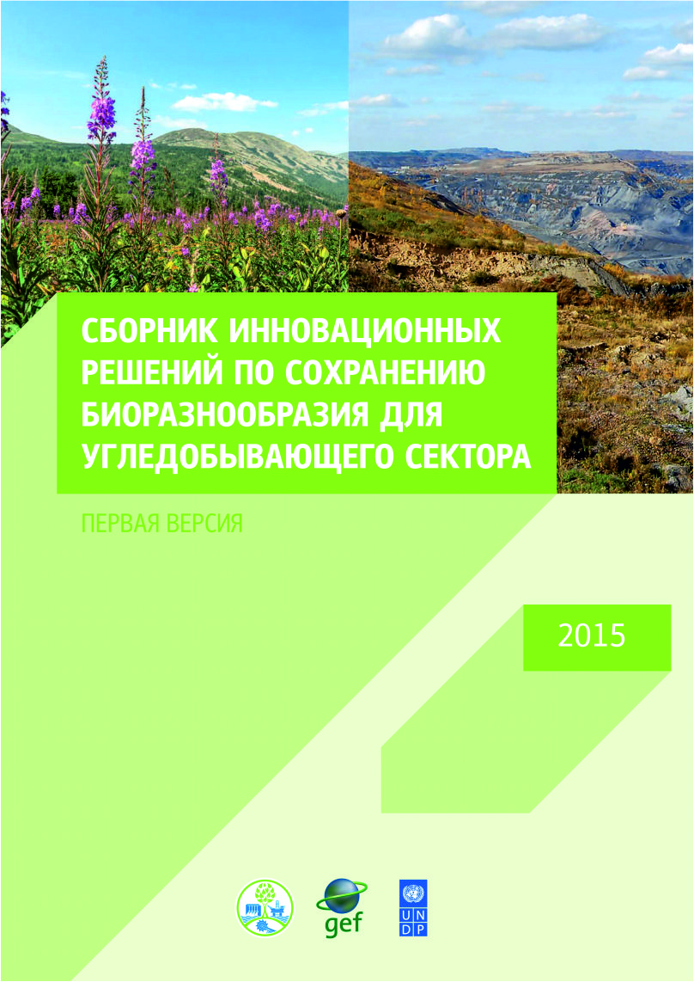

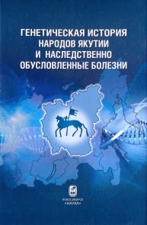
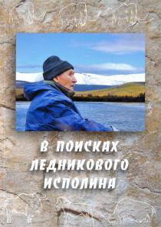
Монографии, изданные в 2015 году
24

Slide 25

Научные публикации
Julian B. Murton, Tomasz Goslar, Mary E. Edward, Mark D. Bateman, Petr P. Danilov , Grigoriy N.Savvinov, Stanislav V. Gubin, Bassam Ghaleb, James Haile, Mikhail Kanevskiy, Anatoly V. Lozhkin , Alexei V. Lupachev, Della K. Murton, Yuri Shur, Alexei Tikhonov, Alla C. Vasil’chuk, Yurij K. Vasil’chuk, Stephen A. Wolfer. Palaeoenvironmental Interpretation of Yedoma Silt (Ice Complex) Deposition as Cold-Climate Loess, Duvanny Yar, Northeast Siberia // PERMAFROST AND PERIGLACIAL PROCESSES. Permafrost and Periglac. Process. 26: 208–288 (2015).Published online in Wiley Online Library (wileyonlinelibrary.com) DOI: 10.1002/ppp.1843 (IF – 3.049) зарегистрирована в базе данных «WoS».
В сентябре 2015 г. в журнале PERMAFROST AND PERIGLACIAL PROCESSES в США (IF – 3.049) опубликована монография международного коллектива исследователей «Палеоэкологическая интерпретация залегания едомного ила (ледовый комплекс) как лесса холодного климата, Дуванный Яр, Северо-Восточная Сибирь», по итогам исследований едомных отложений в низовьях р. Колыма (Нижнеколымский улус РС (Я). В составе авторов П.П.Данилов и Г.Н.Саввинов.
В монографии развивается концептуальная модель осаждения ила и формирования едомы в северных приполярных регионах в течение позднего плейстоцена. Это основано на изучении в 2009 году стратотипа едомы «Дуванный Яр», на нижней Колыме в Северной Якутии, и дополняется наблюдениями в других местах Колымской низменности начиная с 1970 года. Авторами реконструирован холодный климат лёссового региона на севере Сибири, который формирует часть огромного пространства криолитозоны и простирается от северо-западной Европы по Северной Азии до северо-запада Северной Америки.
Проверены три гипотезы, касающиеся процессов и экологических условий осаждения ила на Дуванном Яру. Аллювиально-озерная гипотеза и гипотеза полигенная, обе со скидкой на осадочные, геокриологические и палеоэкологические основания. Но только лессовая гипотеза обеспечивает разумное объяснение для учета основной массы едомных илов на этом местонахождении. Поддержка лессовой интерпретации седиментологических и геокриологических процессов показывает сходство между лёссами Дуванного Яра (Северо-Восточная Сибирь, Россия), Центральной и Северной Аляски, Клондайк (Юкон, Канада), Западной и Центральной Сибири, а также Северо-Западной Европы.

Slide 26
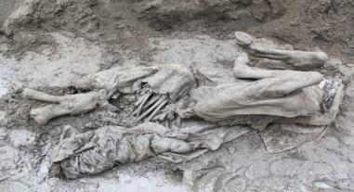
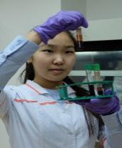
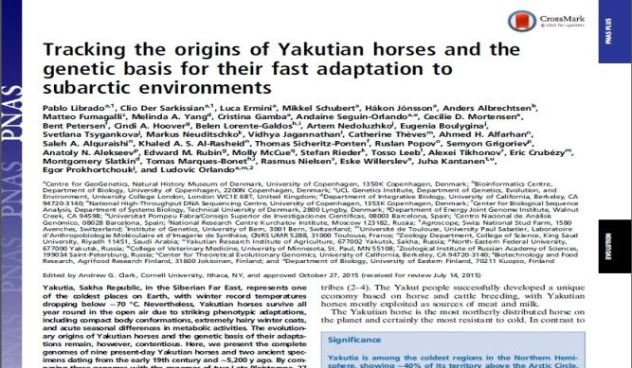
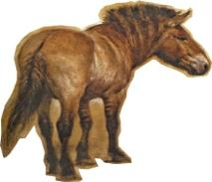
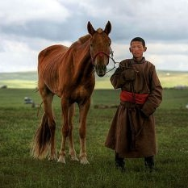
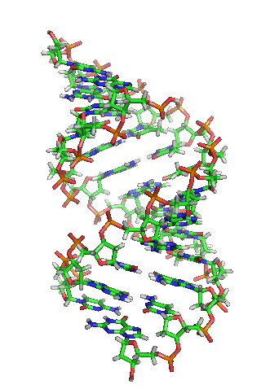
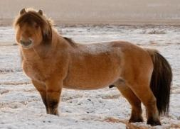
В 2015 г. в высокорейтинговом международном журнале PNAS (IF-9,7) вышла статья с участием Григорьева С.Е. «Определение происхождения якутской лошади и генетической основы их быстрой адаптации к субарктическим условиям».
Лошади Пржевальского, уроженцы азиатских степей, являются последними дикими лошадями. В настоящее время их существование находится под угрозой и только двенадцать диких животных существуют в природе. Были секвенированы геномы из одиннадцати особей представляющих все учредительные клоны, а также геномы из пяти исторических образцов от конца 1800-х-до начала 1900-х годов, в том числе голотипа. Эти геномы сравнивались с 28 одомашненными лошадьми. Обнаружено, что локусы показывают большую генетическую дифференциацию между домашними лошадьми и лошадью Пржевальского Также выявлено, что одомашненные лошади и лошади Пржевальского представляют собой две различные группы, которые разошлись примерно 40 000 лет назад.
Ископаемая плейстоценовая лошадь
Центральноазиатская лошадь
Современная
якутская лошадь

Slide 27




По итогам проведения конкурсов в 2015 году выиграны следующие международные, федеральные и республиканские гранты:
Грант National Geographic (Global Explorer – Northern Europe) – совместно с Бельгийским институтом естественных наук (Брюссель, Бельгия) – Руководитель Федоров С.Е.
Грант Русского географического общества «Северная Ойкумена», благодаря чему была организована палеонтологическая экспедиция на Новосибирские острова с привлечение ведущих российский ученых и зарубежных студентов.
Грант РФФИ (р_восток_а Региональный конкурс Восток) на тему «Изучение влияния орошения на почву и биопродуктивность кормовых культур в Центральной Якутии» (2015-2017 гг.). Научный руководитель гранта д.б.н., проф. Саввинов Д.Д.
Научный сотрудник лаборатории Музей мамонта им. П.А. Лазарева, к.б.н. Чепрасов М.Ю. стал обладателем Гранта Главы Республики Саха (Якутия) среди молодых ученых.

Slide 28
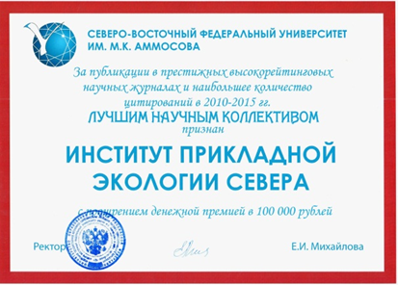

Признание достижений НИИПЭС СВФУ в 2015 г.
В 2015 году за публикации в престижных высокорейтинговых научных журналах и наибольшее количество цитирований в 2010-2015 гг. НИИПЭС СВФУ признан лучшим коллективом СВФУ с поощрением денежной премией 100000 руб.
2 апреля 2015 года Институту вручен Сертификат качества о занесении в Книгу Почета СВФУ за высокие результаты в экспертной деятельности, и в честь 5-летия создания Северо-Восточного федерального университета имени М.К. Аммосова (Регистрационный №018).

Slide 29
Благодарю за внимание!

